Slide 1
POWERPOINT模板
适用于医疗行业及相关类别演示

Slide 2
前言
医疗汉语拼音为：yī liáo
中文解释：1.医治，2.疾病的治疗。
点击添加文本
点击添加文本
点击添加文本
点击添加文本

Slide 3
目录
英文释义
医疗发展
点击添加文本
词语背景
区域医疗
点击添加文本
医疗改革
医疗改革
点击添加文本
医疗事故
医疗保险
点击添加文本

Slide 4
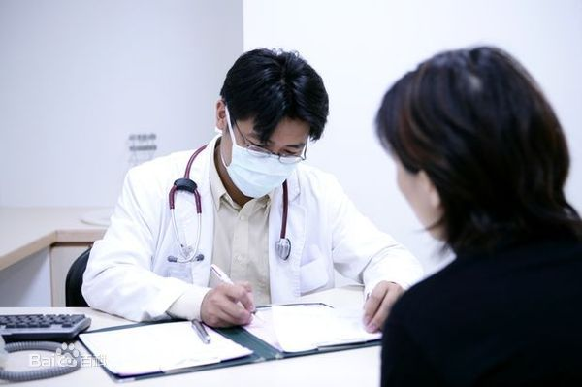
英文释义
点击添加文本
点击添加文本
点击添加文本
hospitalization; remedy; benefit; medical treatment ; medical; 1.medical treatment ; give medical treatment to somebody; medical attendance; medical care; medical treatment to so mebody
点击添加文本

Slide 5
词语背景
点击添加文本
背景
中华医史几千年，而这个字眼是在近几十年才出现，其实这是为了与国际接轨而新生的字眼，之前大多使用治疗。然而医疗也包含保健内容。
健康
健康是人们共同追求的，但疾病也一路伴随人生。每人都会有生老病死，这是无可厚非的。
点击添加文本
点击添加文本
点击添加文本

Slide 6
医疗改革
计划经济体制下，医疗卫生体系定位明确，中国的医疗卫生创造了一系列辉煌，在医疗服务、预防保健等各个方面都取得了很大的成就。农村和城镇的医疗服务也在这时全面展开，医疗服务的可及性大大增强。由于社会经济发展和综合国力的影响以及“政事一体化”的管理，中国在医疗技术，服务水平和基础设施建设方面都不同程度地存在一定问题。这就要求人们不断探索新的发展途径。中国的医疗保障制度是在新中国成立后逐步建立和发展起来的。由于各种原因，中国的医疗保障制度是城乡分离的，各自有不同的特点和发展过程。
在城镇，先后经历了公费、劳保医疗制度，城镇医疗保险改革和试点阶段，全国范围内城镇职工基本医疗保险制度的确立，以及多层次医疗保障体系的探索等阶段；
在农村，伴随着合作医疗制度的兴衰，努力开展新型农村合作医疗制度的建设工作，进而对农村医疗保障制度多样化进行探索与完善
点击添加文本
点击添加文本
点击添加文本
点击添加文本

Slide 7
医疗事故
点击添加文本
医疗事故是指医疗机构及其医务人员在医疗活动中，违反医疗卫生管理法律、行政法规、部门规章和诊疗护理规范、常规，过失就会造成患者人身损害的事故。
确定是否为医疗事故目前需要医疗事故鉴定委员会鉴定才能认定。
点击添加文本
点击添加文本
点击添加文本

Slide 8
医疗发展
据国家统计局公布的第六次全国人口普查数据显示，60岁及以上人口占13.26%，比2000年人口普查上升2.93%，其中65岁及以上人口占8.87%，上升1.91%。不仅如此，根据《中国老龄事业发展“十二五”规划》，从2011年到2015年，我国将迎来第一个老年人口增长高峰：全国60岁以上老年人将由1.78亿增加到2.21亿，老年人口比重将由13.3%增加到16%。
未来20年，我国人口老龄化日益加重，到2030年全国老年人口规模将会翻一番！
点击添加文本
由此，老龄化趋势日益严重、老年人口增加引发的“银发经济”也成为资本市场关注的焦点。因此平安网记者从发掘受益人口老龄化的行业去看，医疗机构当数受益第一位。
老年人由于生理的功能普遍降低，对疾病的易感性增加，患病率明显高于中青年人，成为疾病的高危人群。统计数据显示，老年人住院率为7.62%，远高于青年人的4.36%。而且随着社会保障制度的健全，以及本身对健康的需求，老年人在健康领域的投入越来越多。
点击添加文本
点击添加文本
点击添加文本

Slide 9
医疗改革
点击添加文本
共同体一般会建设一个共同体协管中心，共同体协管中心是医院、社区医院、卫生院和诊所的信息聚集点，使患者就诊信息的双向传递成为可能。
共同体建设的建设能提升了社区医院、乡镇卫生院和诊所的服务水平，能够有名医会诊，可以双向转诊，大大降低了患者就医的风险，越来越多的患者开始了首诊就医在社区，中小医院、乡镇卫生院或诊所。
共同体协管中心是整个共同体的信息聚集点和协调部门，目前共同体的建设处于试点阶段，尚未全面实行。
点击添加文本
点击添加文本
点击添加文本

Slide 10
医疗保险
点击添加文本
（一） 基本医疗保险待遇
点击添加文本
（二）统筹基金的来源
（三）个人帐户的支付范围
（四）统筹基金的支付范围
点击添加文本
点击添加文本

Slide 11
PPT宝藏致力于优秀的ppt分享
PPT模板下载 http://www.pptbz.com/
PPT素材下载 http://www.pptbz.com/pptshucai/
PPT背景图片 http://www.pptbz.com/pptpic/
PPT课件下载 http://www.pptbz.com/kejian/
更多精美ppt下载请点击：ppt宝藏-www.pptbz.com

